Slide 1

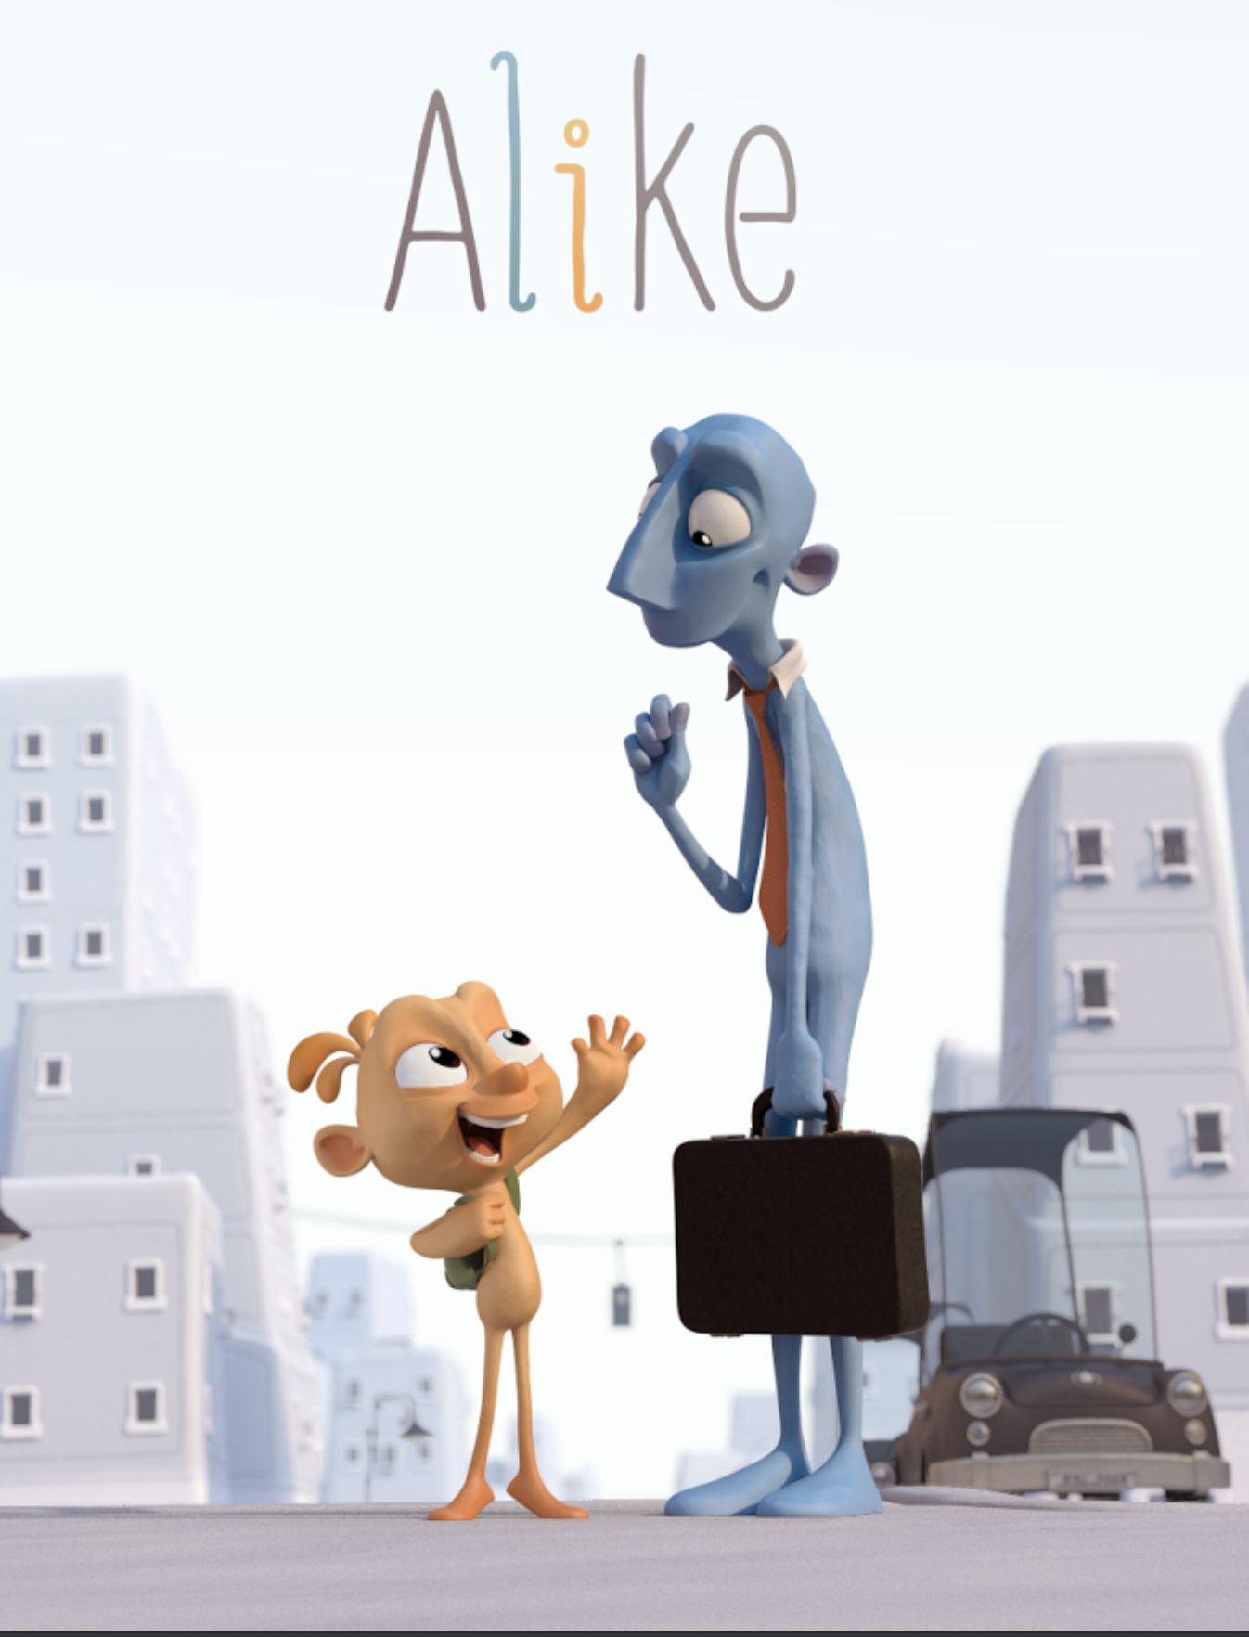

La suerte de tenernos, 2023
Anunciante:
Loterías y Apuestas del Estado
Agencia Creativa:
Contrapunto BBDO
Director:
Martin Werner
Productora:
Proppa
Cast:
Carlos Olalla
Andrea Thurman
https://www.youtube.com/watch?v=D6zfevO94zo

Slide 2
2. EJERCICIO DE REFUERZO - ANÁLISIS EN CLASE
Tras la visualización del spot, analizad y contestad las siguientes cuestiones por equipos:
Nombre del equipo:
Nombre de los componentes del equipo:

Slide 3
1. Escribir la idea dramática (o logline).
2. Escribe la idea temática del spot (recordad incluir mínimo dos y una frase para cada una).

Slide 4
3. Define los puntos importantes de la trama dentro de los tres actos de la estructura narrativa del spot:

Slide 5
4. ¿La narración es limitada o ilimitada? Explica brevemente.
5. ¿Qué forma narrativa sigue mayoritariamente este spot? Argumenta tu respuesta identificando los sucesos y personajes con las características de la forma narrativa.

Slide 6
La suerte de tenernos, 2023
Reflexión final:
Pensar individualmente qué nos ha trasladado el spot,
cómo nos hemos sentido, etc.
¡Seguimos!

